Slide 1
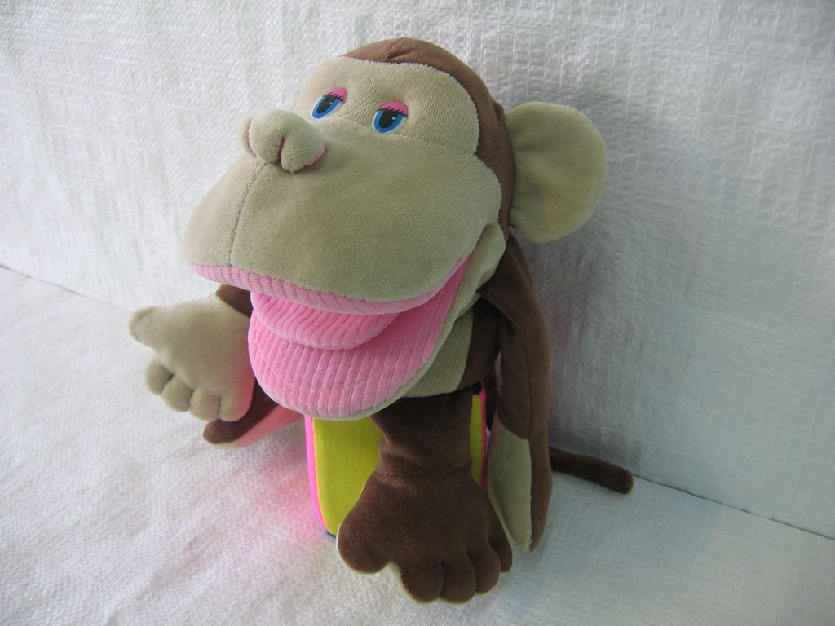
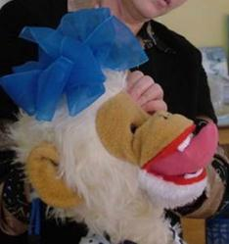
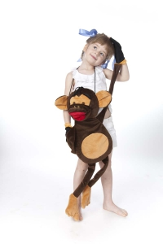
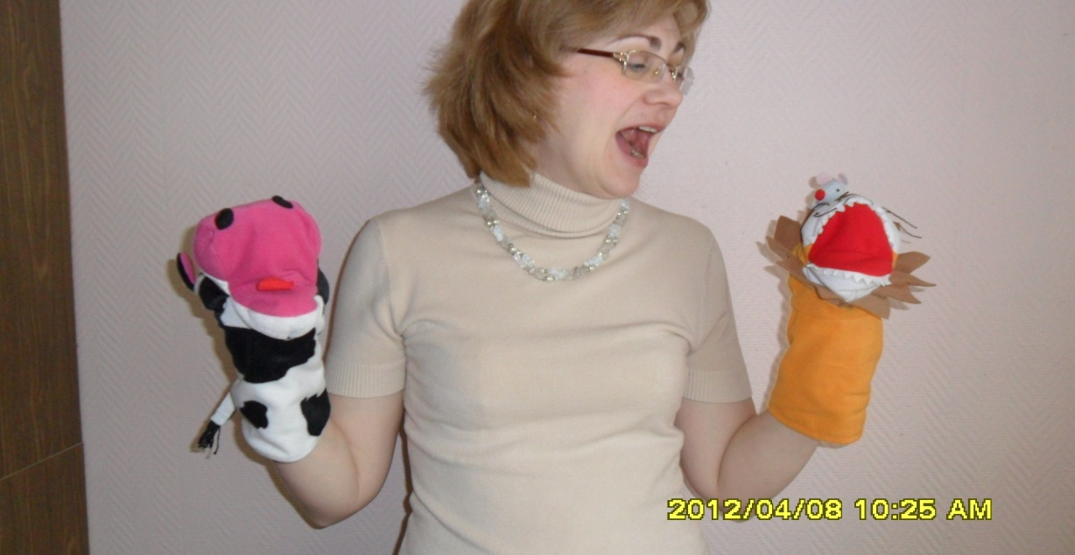
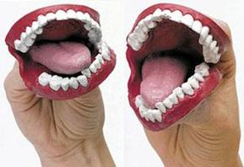
Артикуляционные помощники куклы

Slide 2
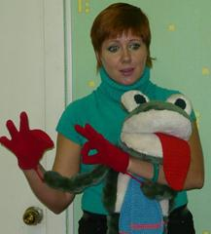
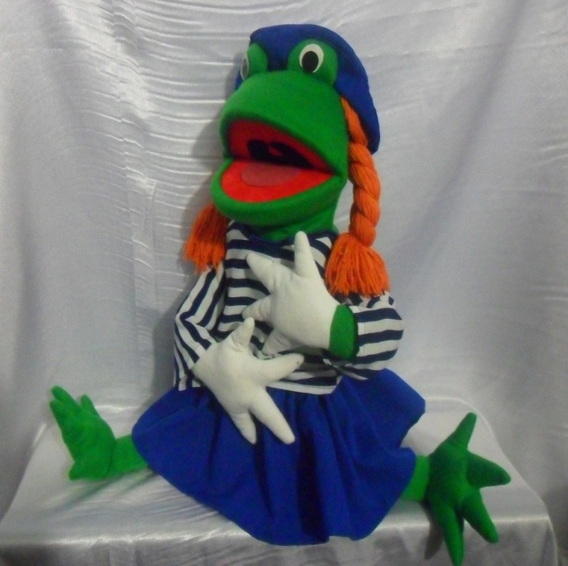

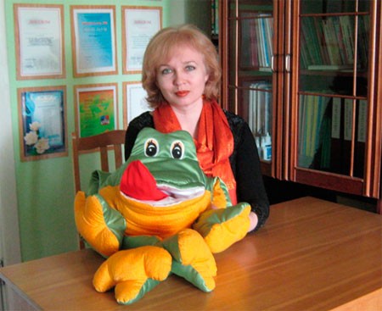
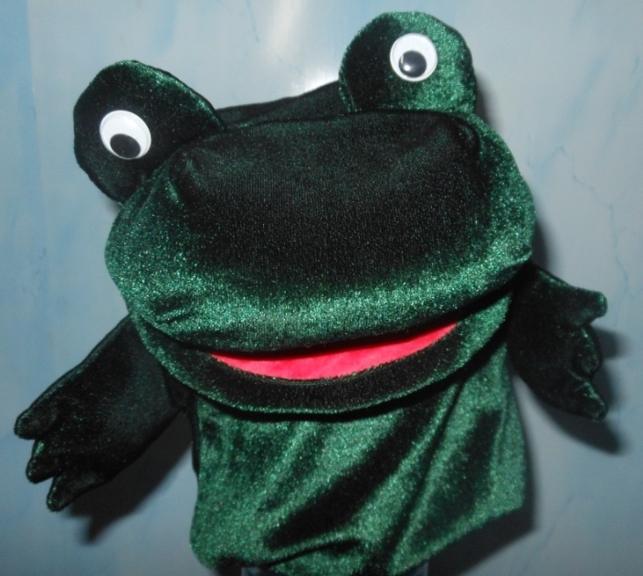
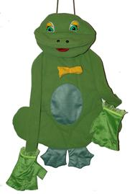
КВАКА

Slide 3
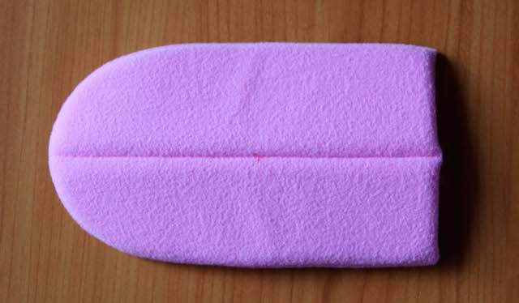
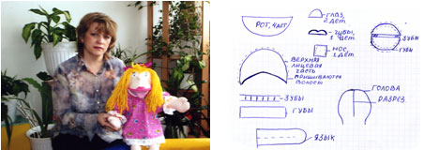
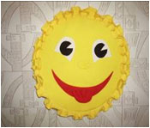
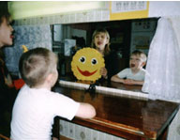
Солнышко и кукла Алиса
.

Slide 4

Все большее применение находит использование зондозаменителей- упражнения с бусинами, шариками, драже, жевательными конфетами, сладкими соломками, массаж ложкой и бинтом.

Slide 5
Биоэнергопластика
Тренажер "Язычок логопедический детский".Такая "рукавичка" как раз подойдет на детскую ручку. С ней гораздо интереснее выполнять артикуляционную гимнастику, сопровождая эти движения рукой. Выпускается в двух цветах: розовый и красный

Slide 6

Логопедический массаж
ДОЛГОЖДАННАЯ НОВИНКА! DVD Логопедический массаж. Вводные положения и основные приемы. . Фильм снят на базе речевого центра Логопед плюс. Автор фильма –Томилина Светлана.
3 диска
Активирующий (активизирующий) логопедический массаж выполняется при гипотонусе артикуляционной мускулатуры.
Расслабляющий массаж выполняется при гипертонусе артикуляционной мускулатуры, при заикании, при ринолалии в послеоперационном периоде.
Логопедический массаж - это часть комплексной медико-логопедической работы, направленная на коррекцию различных речевых расстройств. Логопедический массаж может проводиться на всех этапах логопедической работы, но особенно он эффективен на начальных этапах коррекционной работы. Умея выполнять основные массажные движения: поглаживание, растирание, разминание, вибрацию и ударные приемы, познакомившись с методикой проведения расслабляющего и активирующего (активизирующего) массажа, логопеды могут значительно быстрее подготовить органы артикуляции ребенка к постановке звуков у ребенка с дизартрией, или улучшить состояние речи ребенка с заиканием.

